Slide 1
Phòng GIÁO DỤC & Đào Tạo QUẬN HỒNG BÀNG
TRƯỜNG TIỂU HỌC AN HỒNG
Luyện từ và câu
TRẠNG NGỮ CHỈ PHƯƠNG TIỆN
Giáo viên: Nguyễn Thu Hiền

Slide 2
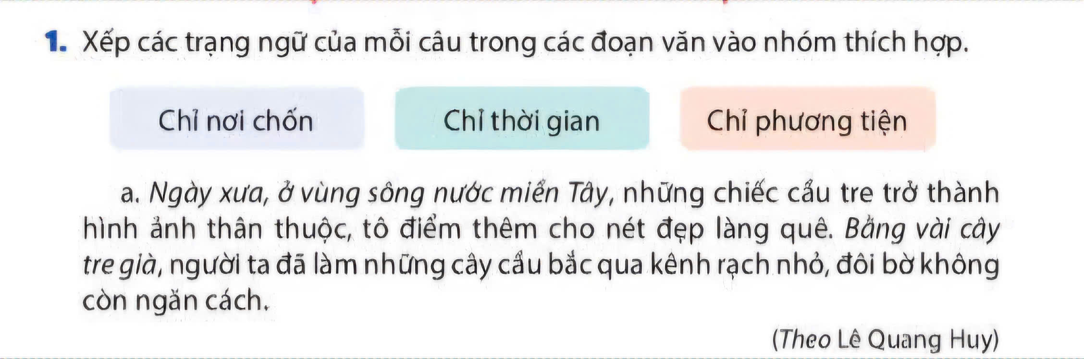

Slide 3



Slide 4
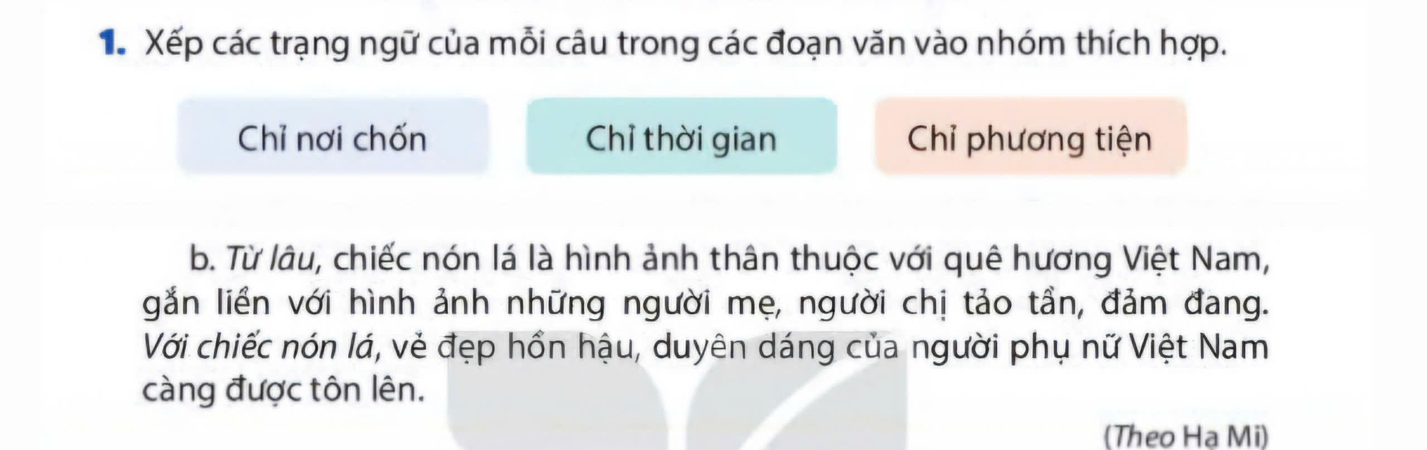

Slide 5
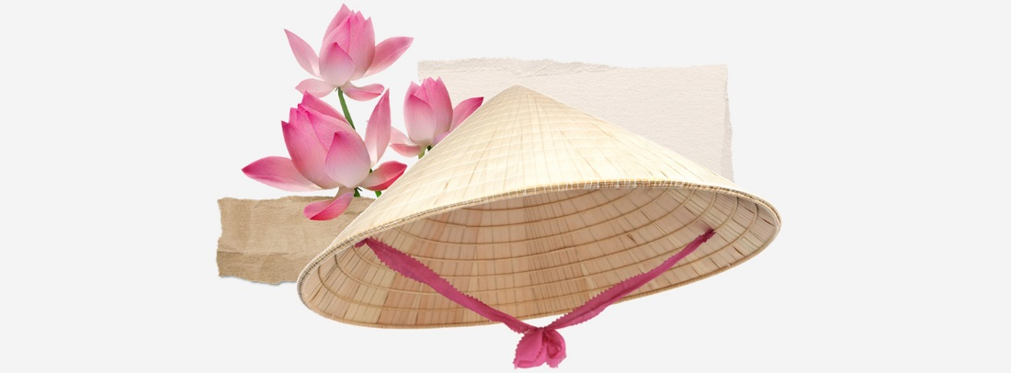


Slide 7

Thảo luận nhóm 4 (3’)
Việc 1: Tìm được trạng ngữ chỉ phương tiện ở mỗi câu, đặt câu hỏi cho trạng ngữ vừa tìm được.
Việc 2: Nói cho nhau nghe trong nhóm.

Slide 9
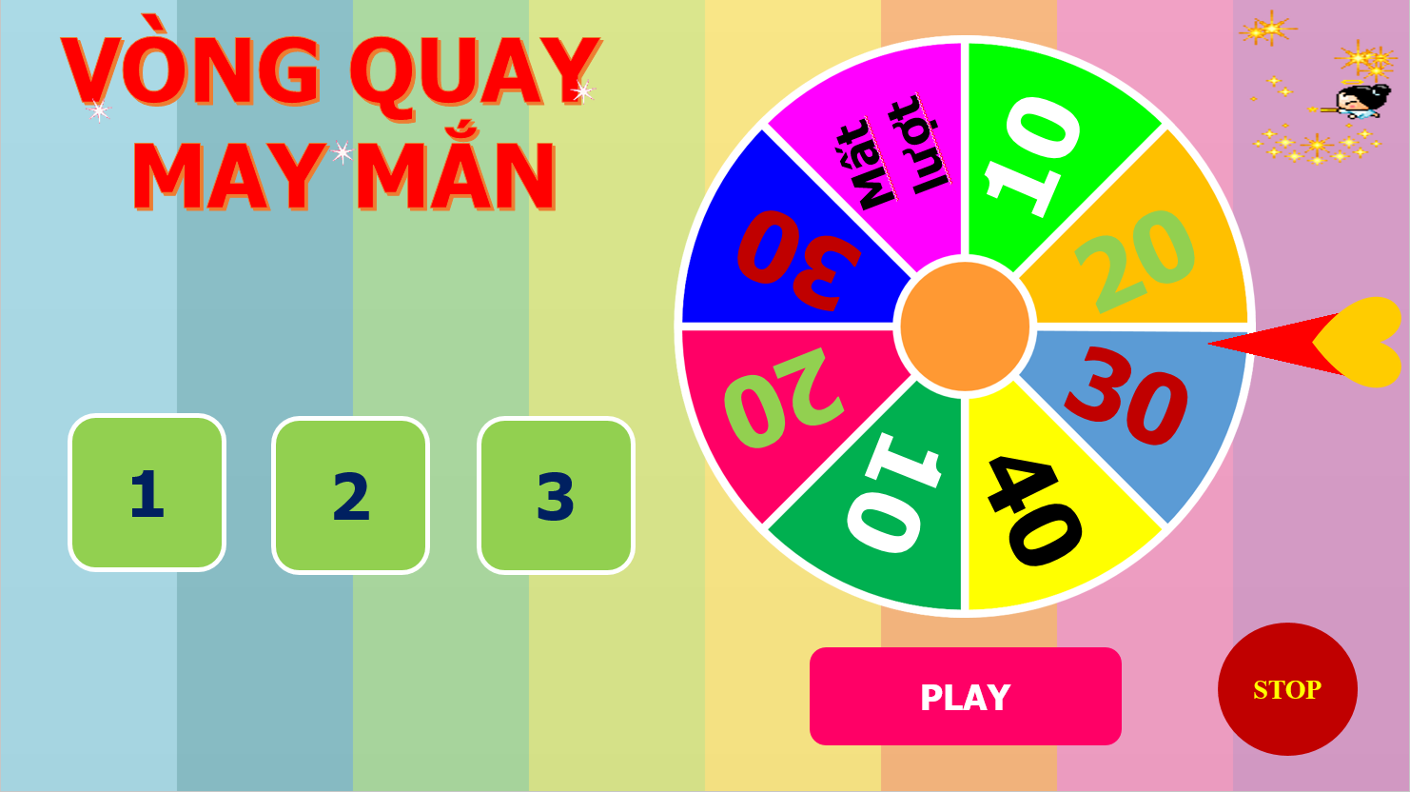

Slide 10
Luật chơi: Đây là trò chơi “ Vòng quay may mắn”. Trên vòng quay gồm 7 ô ghi số điểm khác nhau và 1 ô mất lượt. Nhiệm vụ của các em là quay vòng quay, vòng quay dừng ở ô nào, các em trả lời đúng câu hỏi sẽ nhận được số điểm tương ứng phần quà của ô đó. Nếu quay vào ô mất lượt sẽ nhường lại lượt chơi cho nhóm khác.

Slide 11





VÒNG QUAY
MAY MẮN
Mất lượt
10
30
20
20
30
1
2
3
10
40
STOP
PLAY

Slide 12




Tìm từ ngữ thích hợp để hoàn thành câu có trạng ngữ chỉ phương tiện.
Với , chim gõ kiến có thể đục thủng bất kì thân cây nào.
Sile chính

Slide 13
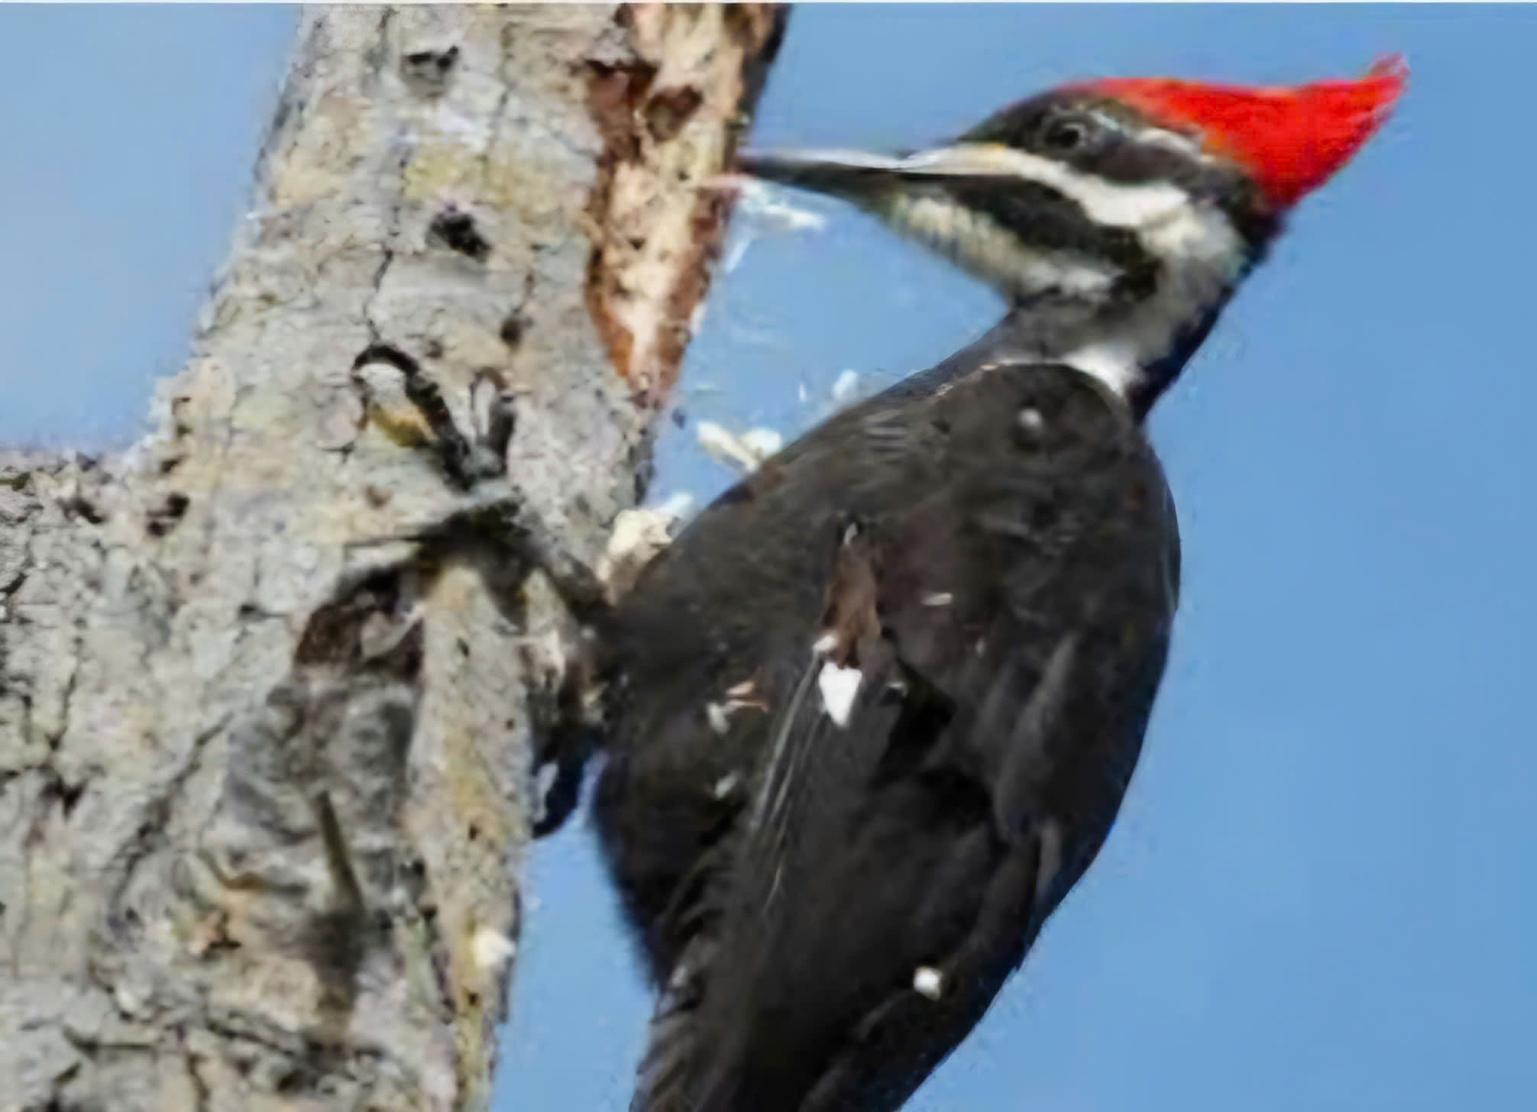
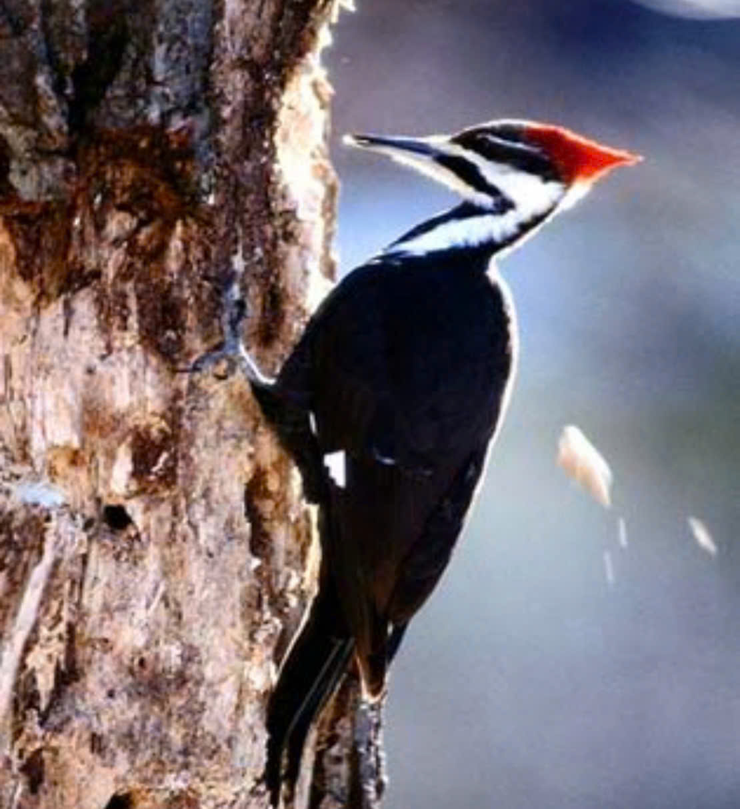

Slide 14
Tìm từ ngữ thích hợp để hoàn thành câu có trạng ngữ chỉ phương tiện.
Bằng , chuồn chuồn bay lượn khắp đó đây.
Sile chính

Slide 15
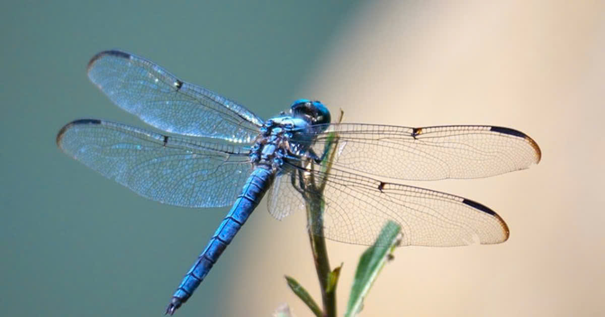

Slide 16
Tìm từ ngữ thích hợp để hoàn thành câu có trạng ngữ chỉ phương tiện.
Bằng , voi có thể dễ dàng kéo lá cây, cành cây từ trên cao xuống.
Sile chính

Slide 17
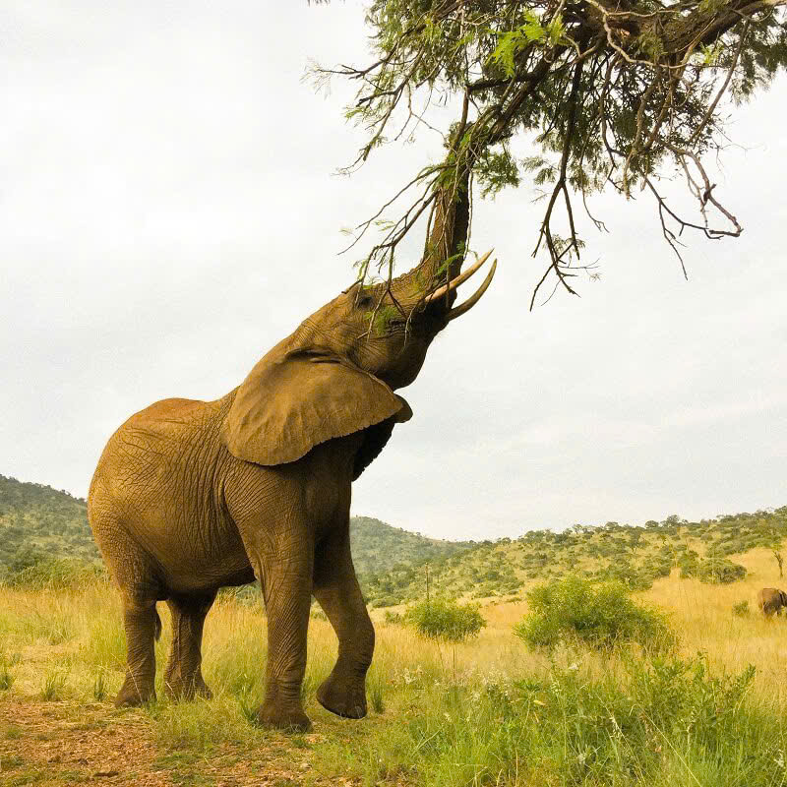

Slide 18

TRÂN TRỌNG CẢM ƠN!

